Slide 2
A
B
A
B
10.1
0.3
2˚
5˚
9.4
1.3
3˚
1˚
15.3
0.5
1˚
4˚
7.5
0.7
5˚
3˚
9.1
1.2
4˚
2˚

Slide 3
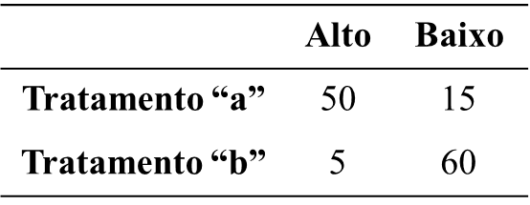
 | Alto | Baixo
Tratamento “a” | 50 | 15
Tratamento “b” | 5 | 60
Trat
Dano
a
alto
a
alto
...
a
baixo
b
alto
b
baixo
b
baixo

Slide 4
Correlação negativa
Correlação ausente
Correlação positiva
-1
0
1

